Slide 1
第八週
JavaScript 基礎語法
從資料與判斷，到函式、陣列與頁面互動
3 小時｜說明 × 示範 × 實作
延續同一個活動報名網站，逐步建立完整前端能力
第八週｜網頁程式設計
01
Notes:
時間：3 分鐘。展示本週完成畫面與學習範圍，先不解釋所有細節。

Slide 2
三小時課程節奏
01
02
03
00:00–01:20
01:20–01:30
01:30–03:00
變數、型別、運算與條件
休息與 Console 挑戰
函式、陣列、迴圈與 DOM 事件
每個概念都會立刻接一個可觀察、可修改的頁面練習。
第八週｜課程導覽
02
Notes:
時間：7 分鐘。說明三段節奏、休息時間與課堂作品。

Slide 3
本週學習目標
將 JavaScript 正確連接到 HTML
使用 const、let 與常見資料型別
撰寫條件判斷與函式
操作陣列並以迴圈處理資料
監聽按鈕事件並更新頁面內容
完成後，你能
看懂規則
預測結果
動手完成
自己除錯
第八週｜課程目標
03
Notes:
時間：8 分鐘。逐項說明可觀察的學習成果，請學生標記最不熟的一項。

Slide 4
HTML、CSS、JavaScript 各負責什麼？
HTML
CSS
內容與語意結構
外觀、排版與動畫
JavaScript
瀏覽器
資料、規則與互動
讀取三者並回應使用者
第八週｜核心概念
04
Notes:
時間：8 分鐘。搭配範例檔逐段講解；每改一個值就重新整理觀察差異。

Slide 5
先在 Console 與程式打招呼
Console 適合觀察資料與錯誤
script 放在 body 結尾可先建立 HTML
外部檔案方便維護
console.log("Hello, JavaScript!");
// HTML 的 body 結尾
<script src="script.js"></script>
修改一個值，重新整理並觀察。
第八週｜核心概念
05
Notes:
時間：8 分鐘。搭配範例檔逐段講解；每改一個值就重新整理觀察差異。

Slide 6
const 與 let 都用來保存資料
預設優先使用 const
需要重新指定才使用 let
變數名稱表達資料意義
const eventName = "城市散步";
let seats = 8;
seats = seats - 1;
// eventName = "別的活動"; // 錯誤
修改一個值，重新整理並觀察。
第八週｜核心概念
06
Notes:
時間：10 分鐘。搭配範例檔逐段講解；每改一個值就重新整理觀察差異。

Slide 7
常見資料型別
String
Number
"城市散步"：文字
650、3.5：數值
Boolean
Array
true／false：是否成立
["台北", "台南"]：有順序的集合
第八週｜核心概念
07
Notes:
時間：12 分鐘。搭配範例檔逐段講解；每改一個值就重新整理觀察差異。

Slide 8
運算後的型別會影響結果
表單輸入值通常是字串
計算前用 Number() 轉型
=== 同時比較值與型別
const price = 650;
const quantity = 3;
const total = price * quantity; // 1950
Number("3") // 3
"650" + 3 // "6503"
修改一個值，重新整理並觀察。
第八週｜核心概念
08
Notes:
時間：10 分鐘。搭配範例檔逐段講解；每改一個值就重新整理觀察差異。

Slide 9
if / else 根據條件選擇路徑
條件必須能判斷為真或假
由上而下，命中後停止
先處理邊界與無效輸入
if (quantity >= 4) {
console.log("團體優惠");
} else if (quantity >= 1) {
console.log("一般價格");
} else {
console.log("請輸入有效人數");
}
修改一個值，重新整理並觀察。
第八週｜核心概念
09
Notes:
時間：10 分鐘。搭配範例檔逐段講解；每改一個值就重新整理觀察差異。

Slide 10
休息前檢核：預測 Console 結果
1
const 與 let 何時使用？
2
Number("5") + 2 的結果？
3
"5" === 5 是 true 還是 false？
先獨立思考，再和旁邊同學用一句話互相解釋。
第八週｜快速檢核
10
Notes:
時間：10 分鐘。讓學生先作答，再口頭解釋答案與判斷依據。

Slide 11
函式把可重複的步驟命名
參數是函式接收的資料
return 把結果送回呼叫處
函式名稱用動詞描述工作
function calculateTotal(price, quantity) {
return price * quantity;
}
const total = calculateTotal(520, 3);
console.log(total); // 1560
修改一個值，重新整理並觀察。
第八週｜核心概念
11
Notes:
時間：8 分鐘。搭配範例檔逐段講解；每改一個值就重新整理觀察差異。

Slide 12
陣列保存一組同類資料
索引從 0 開始
length 是項目數量
push 在尾端加入項目
const routes = ["大稻埕", "城南", "河岸"];
routes[0]; // "大稻埕"
routes.length; // 3
routes.push("港邊");
修改一個值，重新整理並觀察。
第八週｜核心概念
12
Notes:
時間：10 分鐘。搭配範例檔逐段講解；每改一個值就重新整理觀察差異。

Slide 13
迴圈對每一筆資料做相同工作
for...of 直接取得每個值
每次迭代更新 sum
留意起始值與停止條件
const prices = [650, 520, 800];
let sum = 0;
for (const price of prices) {
sum = sum + price;
}
console.log(sum);
修改一個值，重新整理並觀察。
第八週｜核心概念
13
Notes:
時間：10 分鐘。搭配範例檔逐段講解；每改一個值就重新整理觀察差異。

Slide 14
DOM：JavaScript 看到的頁面物件
querySelector 用 CSS 選擇器找元素
找不到會得到 null
textContent 更新純文字內容
const quantityInput =
document.querySelector("#quantity");
const resultBox =
document.querySelector("#result");
resultBox.textContent = "總金額：$650";
修改一個值，重新整理並觀察。
第八週｜核心概念
14
Notes:
時間：12 分鐘。搭配範例檔逐段講解；每改一個值就重新整理觀察差異。

Slide 15
事件：使用者做了什麼？
click 發生時才執行函式
讀取表單值後先轉型
計算結果再更新 DOM
button.addEventListener("click", function () {
const price = Number(ticket.value);
const quantity = Number(input.value);
const total = calculateTotal(price, quantity);
result.textContent = `總金額：$${total}`;
});
修改一個值，重新整理並觀察。
第八週｜核心概念
15
Notes:
時間：10 分鐘。搭配範例檔逐段講解；每改一個值就重新整理觀察差異。

Slide 16
整合實作：活動費用試算器
任務
1
用 querySelector 取得票種、人數、按鈕、結果區
2
建立 calculateTotal 函式
3
監聽按鈕 click
4
將輸入值轉成 Number
5
以 textContent 顯示總金額
測試 1 人、3 人與無效數值，觀察 Console。
第八週｜課堂實作
16
Notes:
時間：10 分鐘。教師先示範前兩步，學生完成其餘步驟；巡視並記錄常見問題。

Slide 17
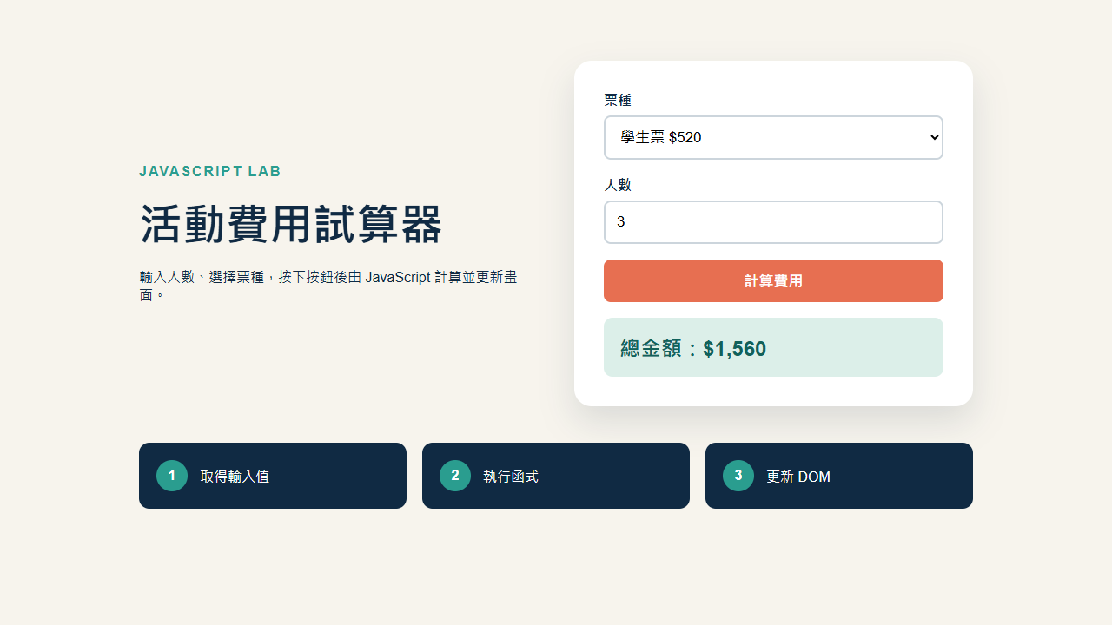
完成畫面：JavaScript 更新結果
對照範例檔，指出今天新增的規則與畫面效果。
第八週｜核心概念
17
Notes:
時間：10 分鐘。展示實際瀏覽器結果，請學生把程式碼規則對回畫面。

Slide 18
快速檢核
1
表單 value 通常是什麼型別？
2
函式如何把結果送回呼叫處？
3
陣列第一筆資料的索引是多少？
4
addEventListener 的兩個主要參數是什麼？
先獨立思考，再和旁邊同學用一句話互相解釋。
第八週｜快速檢核
18
Notes:
時間：10 分鐘。讓學生先作答，再口頭解釋答案與判斷依據。

Slide 19
課後作業：報名費試算器
必要條件
至少兩種票價與人數輸入
獨立的計算函式
click 事件監聽
無效人數顯示提示
畫面上顯示總金額，不只 console.log
繳交內容
繳交 index.html、style.css、script.js 與操作截圖
先完成可運作版本，再加入自己的文字、色彩與內容。
第八週｜課後延伸
19
Notes:
時間：14 分鐘。搭配範例檔逐段講解；每改一個值就重新整理觀察差異。

